Slide 1

Школа пациента «Отказ от алкоголя»
Занятие 3

Slide 2
Цель 3-го занятия
Ознакомить пациентов с основными мифами, связанными с алкоголем;
Предоставить индивидуальные рекомендации по снижению вреда, связанного с употреблением алкогольных напитков и по сокращению употребления алкоголя.

Slide 3
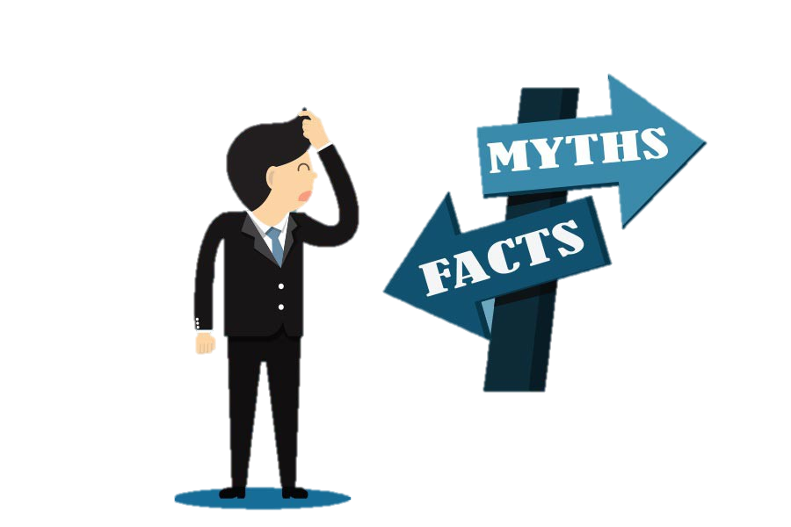
Основные алкогольные мифы
С употреблением алкоголя связано много заблуждений, большинство из которых довольно опасно. Поэтому важно знать о них и уметь при необходимости объяснить собеседнику, в чем он заблуждается.

Slide 4
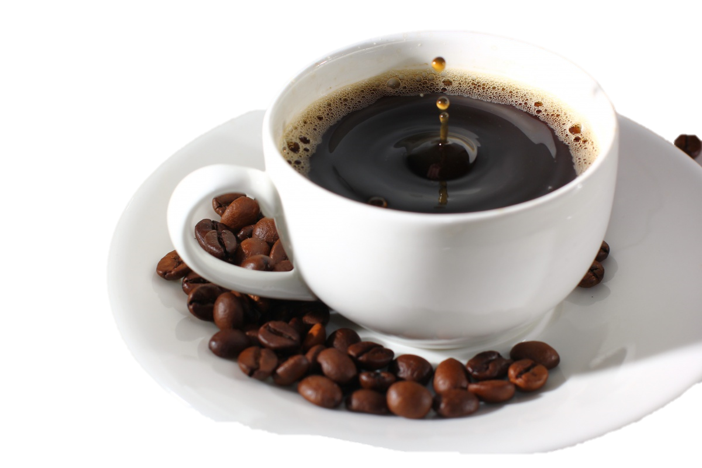
  Крепкий кофе может протрезвить
Считается, что употребление крепкого кофе может вернуть ясность мышления. К сожалению, на самом деле этот метод не работает.
На самом деле кофе не сможет быстрее отрезвить: кофеин лишь помогает противостоять сонливости, вызванной действием алкоголя.
Это подтверждается экспериментами, которые проводил ученые.
Кофе – это стимулятор, который снижает чувство легкого утомления, но не помогает понизить уровень этанола в крови. Единственное, что может человека отрезвить – это немного времени. Пить кофе после обильных возлияний скорее вредно, потому что будет тяжелее уснуть. Поэтому следует отказаться от этой идеи и лучше отправить пьяного человека спать.

Slide 5
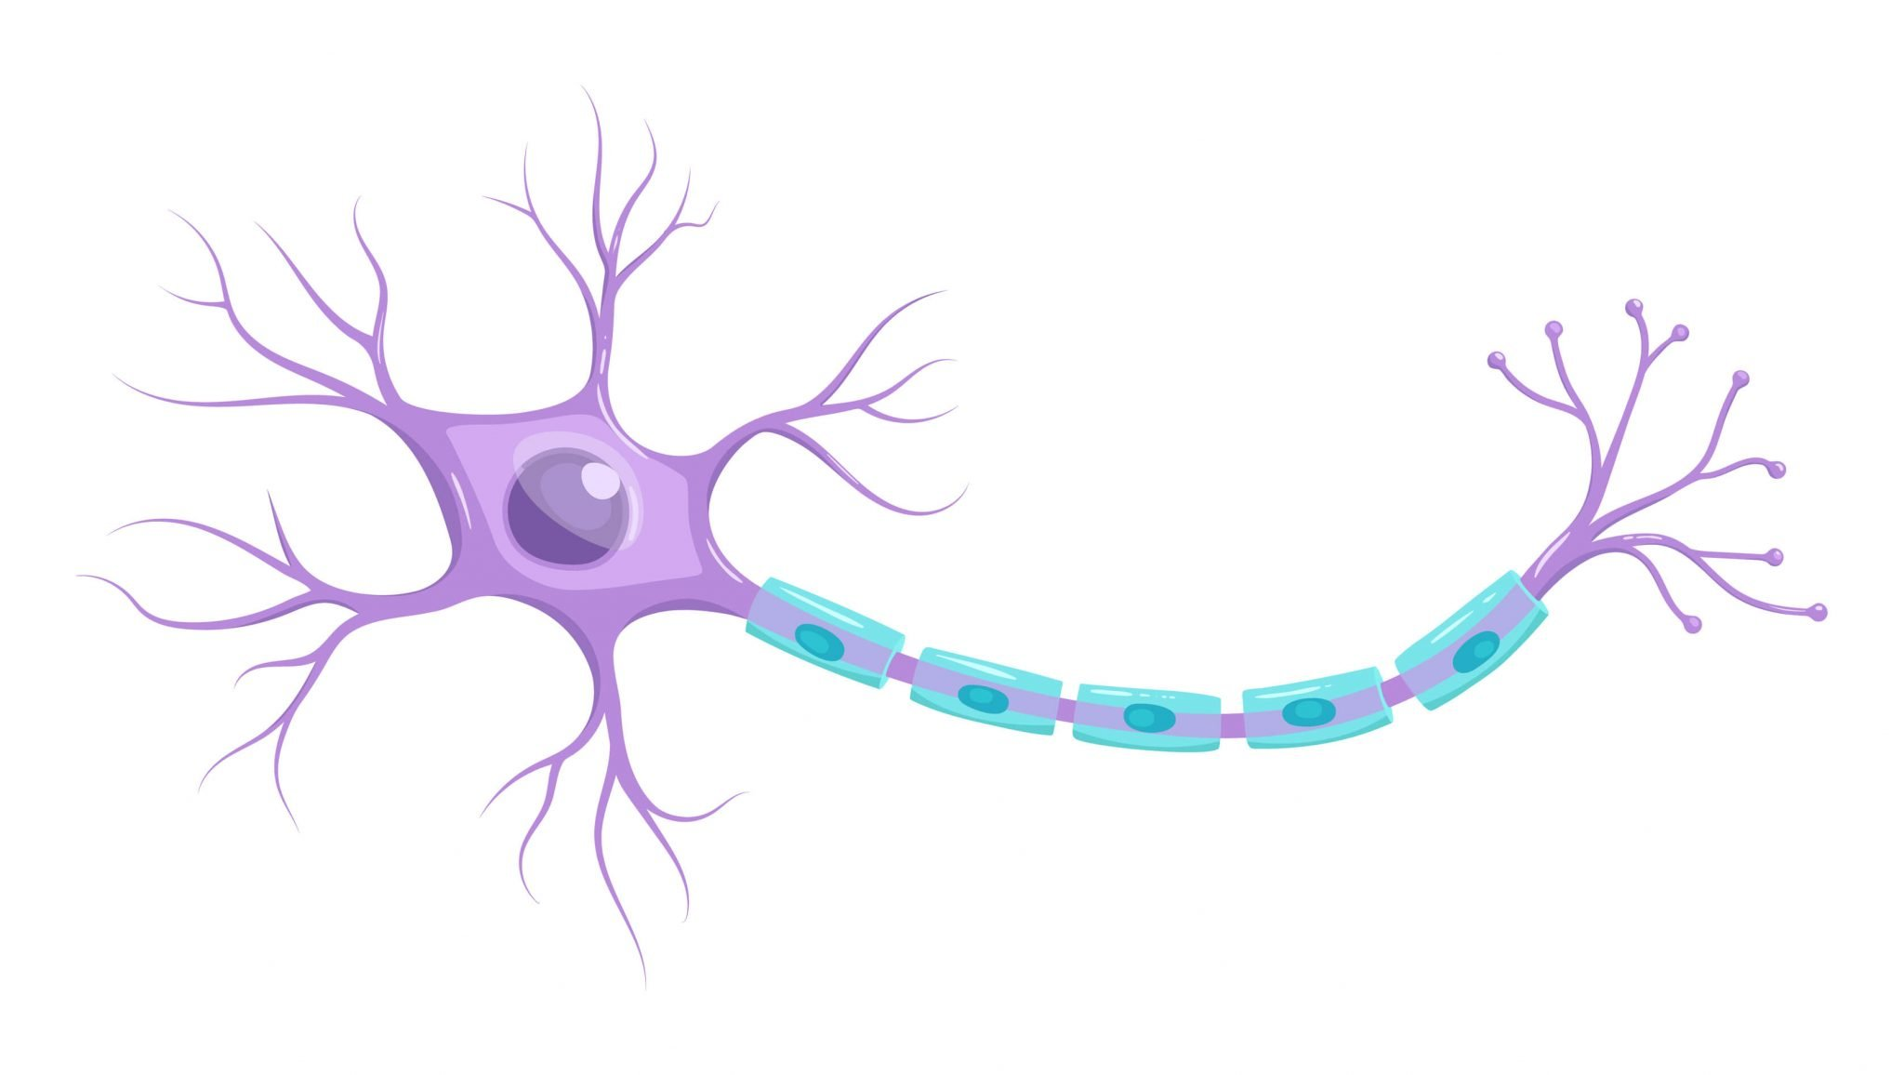
Алкоголь убивает клетки мозга
Посмотрите на пьяных людей: у них нарушена координация движений, речь несвязная, они теряют контроль над эмоциями. Многие объясняют это тем, что алкоголь убивает клетки мозга.
Но это не так. Алкоголь не убивает клетки мозга. Ферменты печени расщепляют алкоголь, превращая его сначала в ацетальдегид (который действительно очень токсичен), а затем в ацетат, который распадается на воду и углекислый газ и выводится из организма.
Скорость работы печени ограниченна. Она может переработать только 10 граммов чистого спирта в час. Если выпить больше, печень не успевает расщепить алкоголь, и он попадает в кровь.
Достигнув клеток мозга, этанол не убивает их. Однако он блокирует связь между нейронами мозжечка – той части мозга, которая отвечает за координацию движений (поэтому пьяные такие неуклюжие).
У некоторых сильно пьющих людей, на последних стадиях алкоголизма нейроны мозга всё-таки отмирают. Но причина гибели нейронов не в употреблении алкоголя, а в нехватке витамина B1 (или тиамина) и в общем недоедании, которым часто подвержены пьяницы.

Slide 6
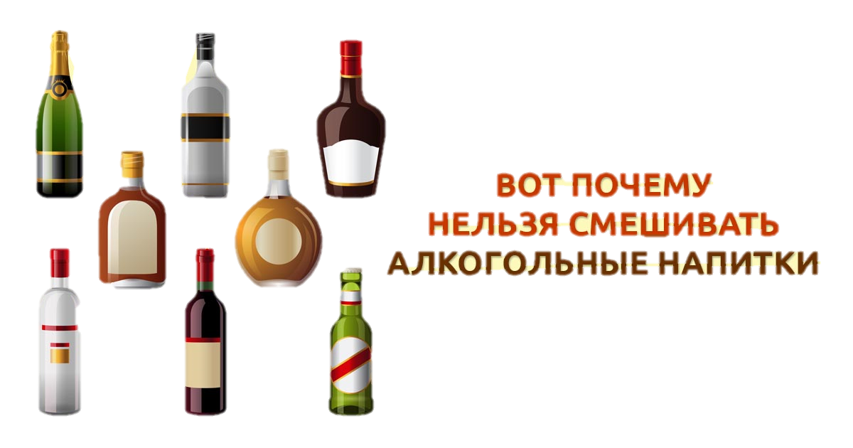
Смешивание нескольких напитков
На самом деле решающее значение имеет не число смешиваемых напитков, а общее количество употреблённого алкоголя. Только общее количество алкоголя, а также съеденная пища, которая может замедлить или ускорить его усваивание, сказывается на состоянии опьянения.
Общее количество спирта, а не сочетание содержащих его напитков, влияет на интоксикацию организма и её последствия.
Почему же этот миф так распространён? Здесь имеется не физиологическое, а, скорее, психологическое объяснение. Начиная со
«слабых» напитков, мы задаём себе определённую скорость опьянения, подстраивая под неё наше поведение.
Переходя же потом к крепкому алкоголю, мы продолжаем придерживаться того же самого шаблона, что приводит к печальным последствиям. Это примерно то же самое, как если бы ехать всё время с низкой скоростью, а потом резко нажать на педаль газа до упора. Результат потеря управления, и вы в кювете (под столом).

Slide 7
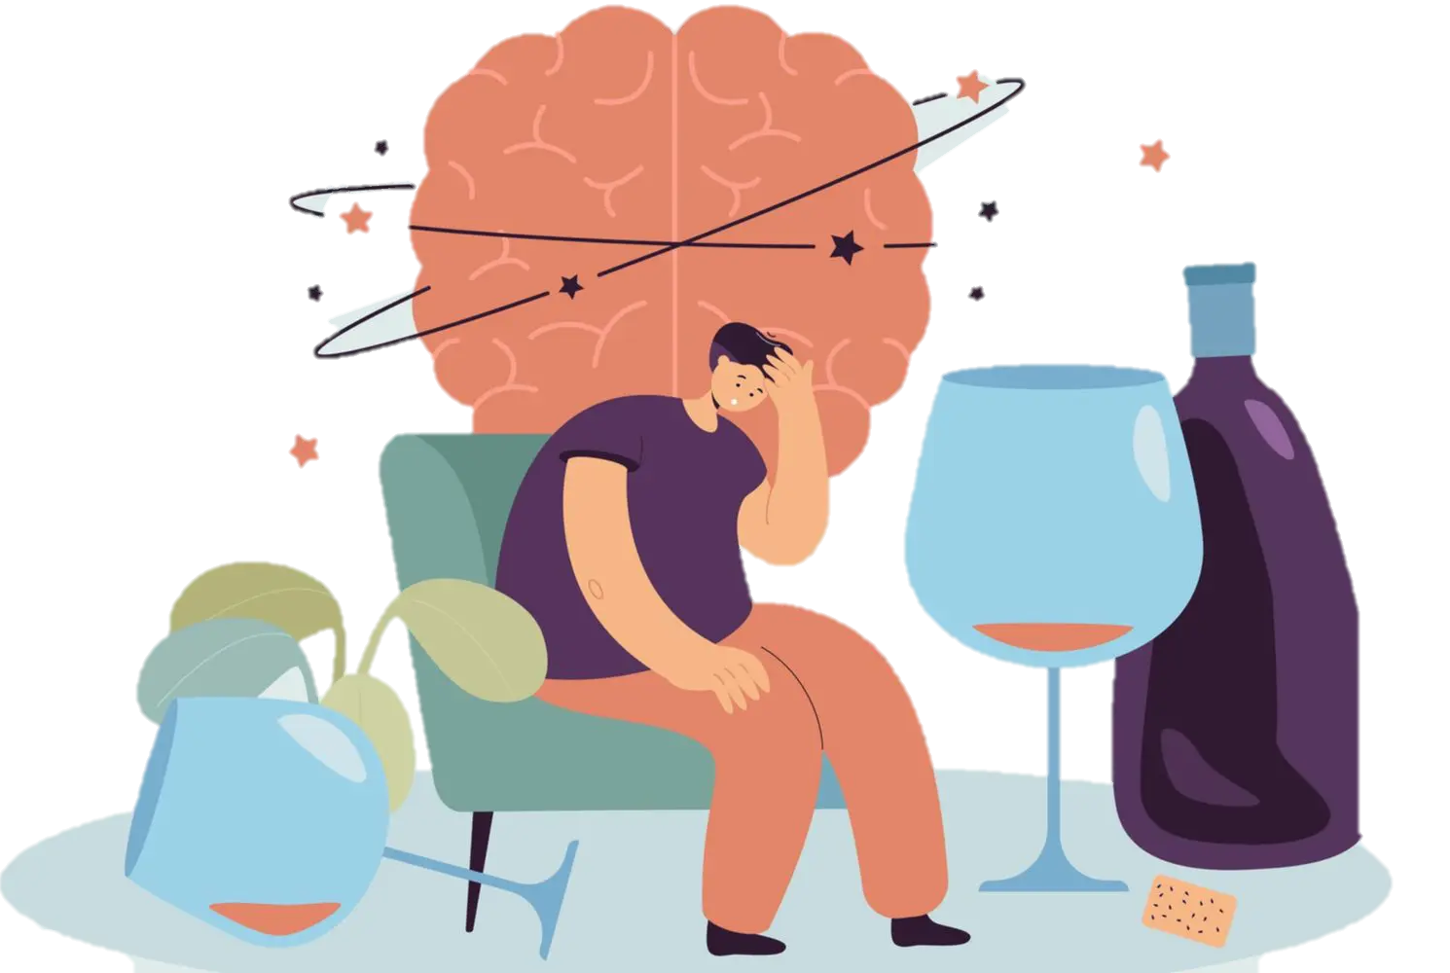
Заблуждения о разных напитков от похмелья
У каждого любителя алкоголя имеется свой фирменный рецепт борьбы с похмельем. Чаще всего они повторяют распространённые народные средства, хотя встречаются ещё и совершенно уникальные «тайные» методы. Только вот они не работают. Лучший способ избавиться от похмелья – пить много воды и спать. А единственным достоверным и точно работающим профилактическим средством является, несомненно, воздержание от чрезмерного потребления спиртных напитков накануне.

Slide 8
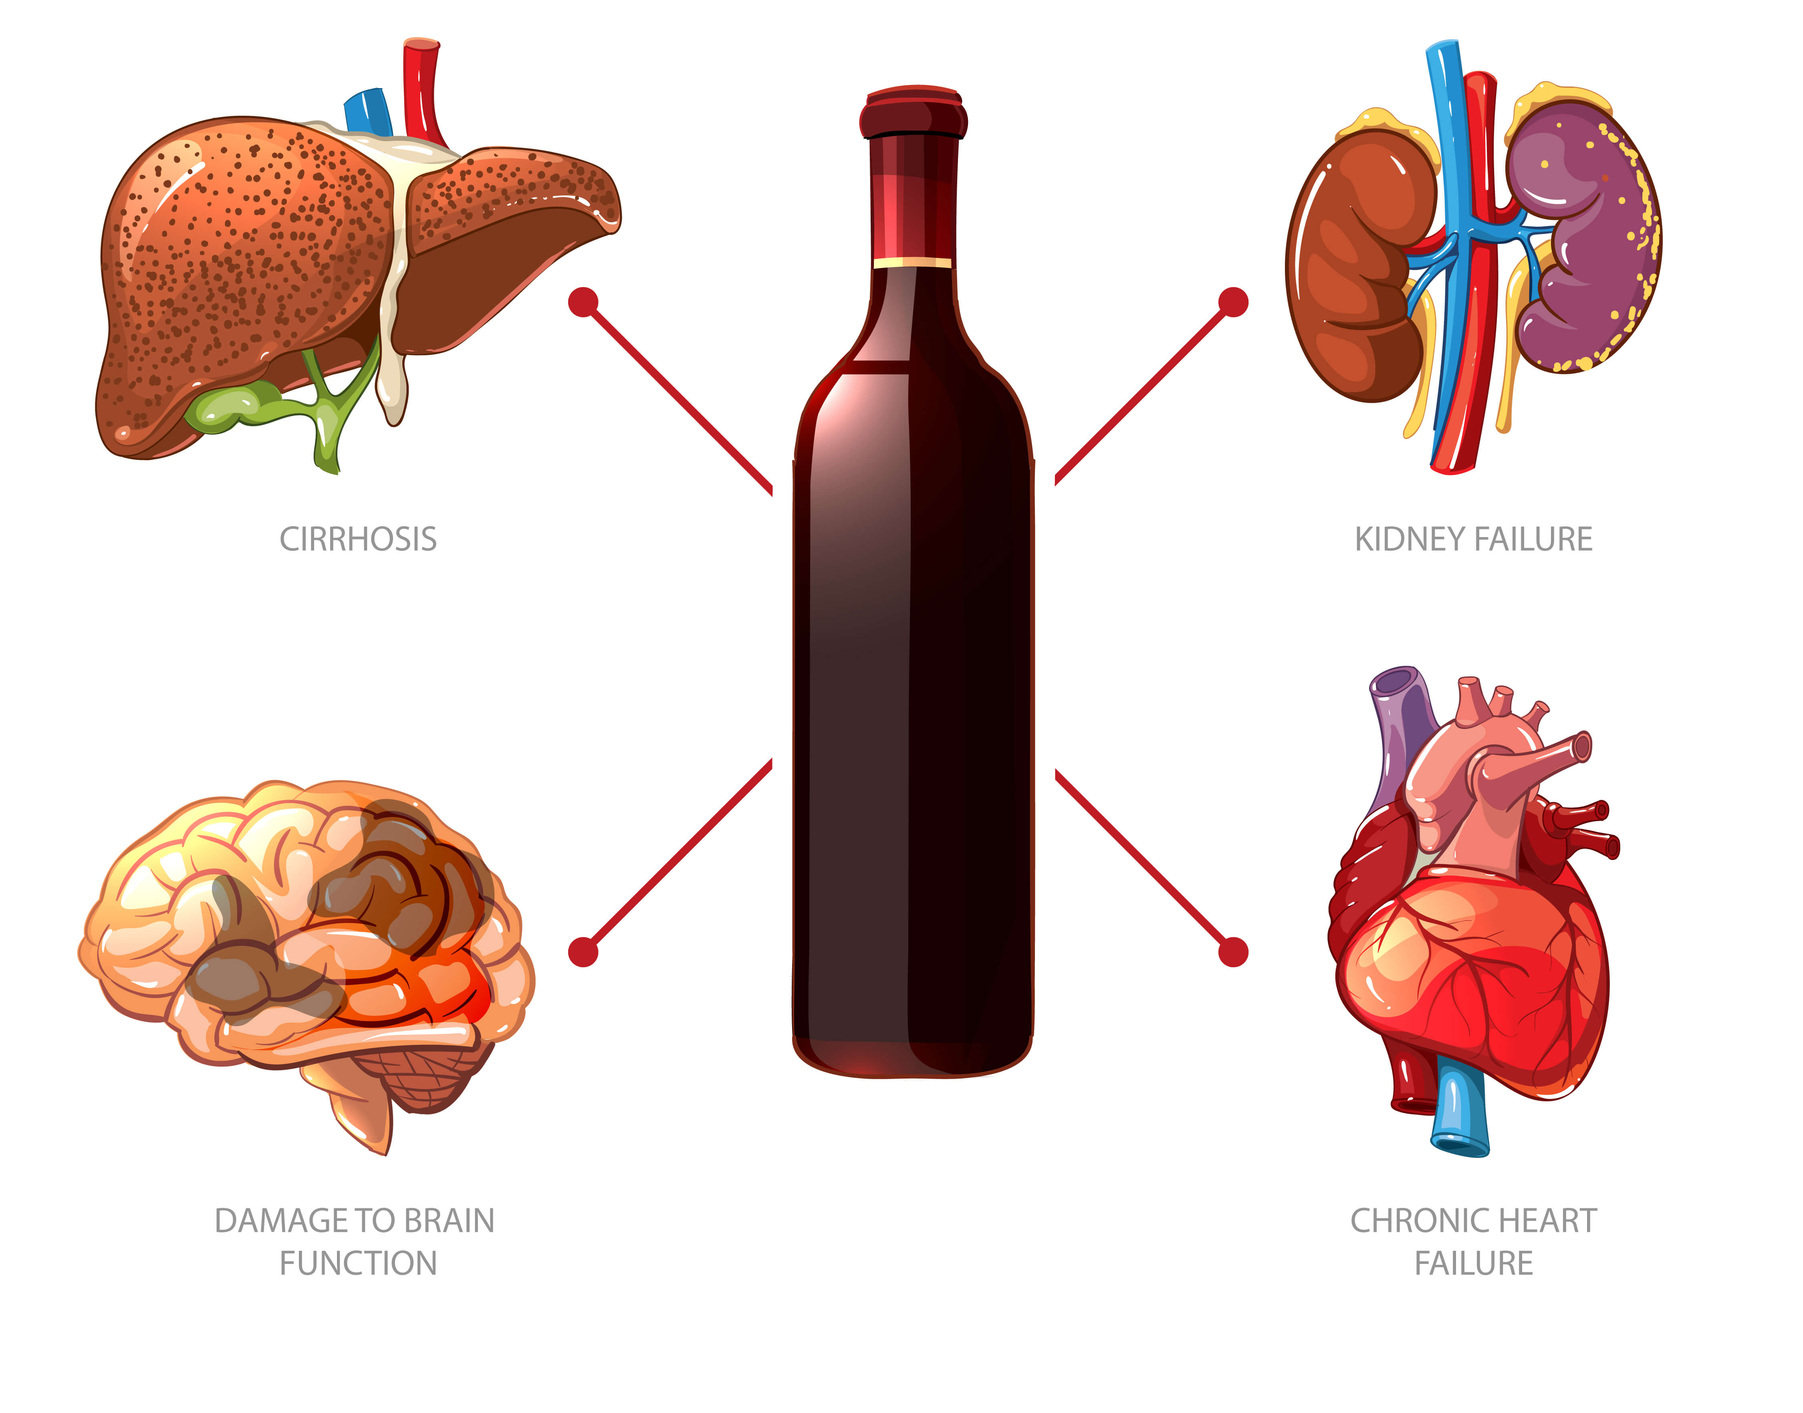
Алкоголь полезен для сердца и сосудов
Уже давно и прочно засело в нашем сознании заблуждение о пользе алкоголя для сердца и сердечно-сосудистой системе в целом. Многие считают, что умеренное употребление алкогольных напитков, а сухого вина в особенности, приносят большую пользу для сердца.
Это неправда. Употребление алкоголя в любых количествах – вред для сердечно-сосудистой системы, который давно доказан. Более того, исследования показали, что алкогольная болезнь сердца - причина 30% внезапных смертей.
Алкоголь губителен для сосудов и клеток сердечной мышцы. Употребление даже малых доз алкоголя всегда приводит к повышению давления, даже при однократном приеме – на несколько дней. У пьющих людей в три раза чаще встречается гипертоническая болезнь и ее грозное осложнение - инсульт (кровоизлияние в мозг). Особенно огорчает, что случается это в 40-45 лет. Инсульты в этом возрасте почти всегда происходят на фоне приема алкоголя.

Slide 9
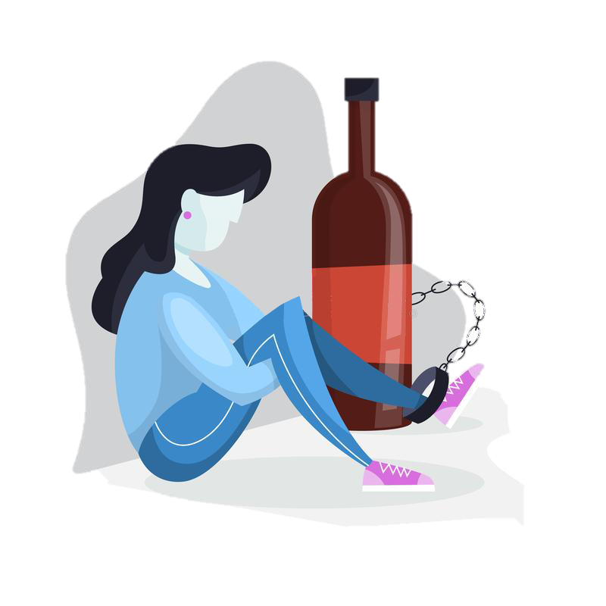
Я могу остановиться, когда захочу
Может быть и можете, но скорее всего – не можете. В любом случае, это всего лишь предлог для того, чтобы продолжать пить. Правда в том, что вы не хотите останавливаться. Вы говорите себе, что можете остановиться, и это заставляет вас чувствовать, что всё под контролем, несмотря на то, что всё свидетельствует об обратном, и не важно, вредит ли это вам.

Slide 10
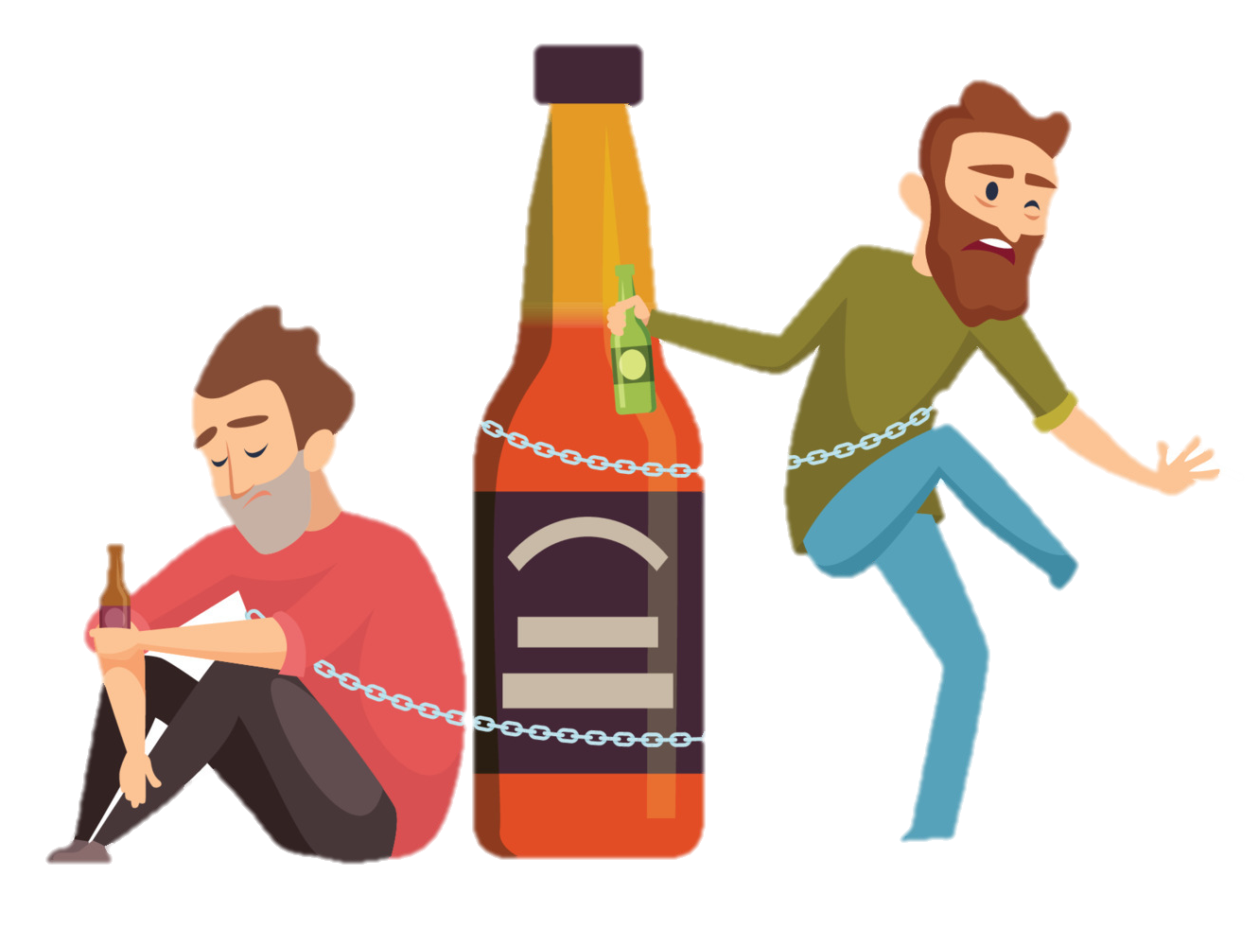
Я не пью каждый день, поэтому я не являюсь алкоголиком, или я могу выпить вина или пива, поэтому я не алкоголик
Алкоголизм не определяется тем, ЧТО вы пьете, когда вы пьёте, и даже тем, сколько вы пьете. Последствия от употребления алкоголя – вот что определяет наличие проблемы. Если выпивка создает проблемы дома или на работе, у вас алкогольная проблема. А может быть, вы и алкоголик, независимо от того, пьёте ли вы ежедневно или только по выходным, текилу или вино, три бутылки пива в день или три бутылки водки.

Slide 11
Я не алкоголик, потому что у меня есть работа и вообще всё у меня нормально
Не надо быть бездомным и пить из найденных в помойке бутылок, чтобы являться алкоголиком. Многие алкоголики способны оставаться на рабочих местах, закончить школу и обеспечивать свои семьи. Некоторым из них даже удаётся отличиться. Но это вовсе не означает того, что вы не подвергаете себя или других опасности. Со временем, последствия вас настигнут.

Slide 12
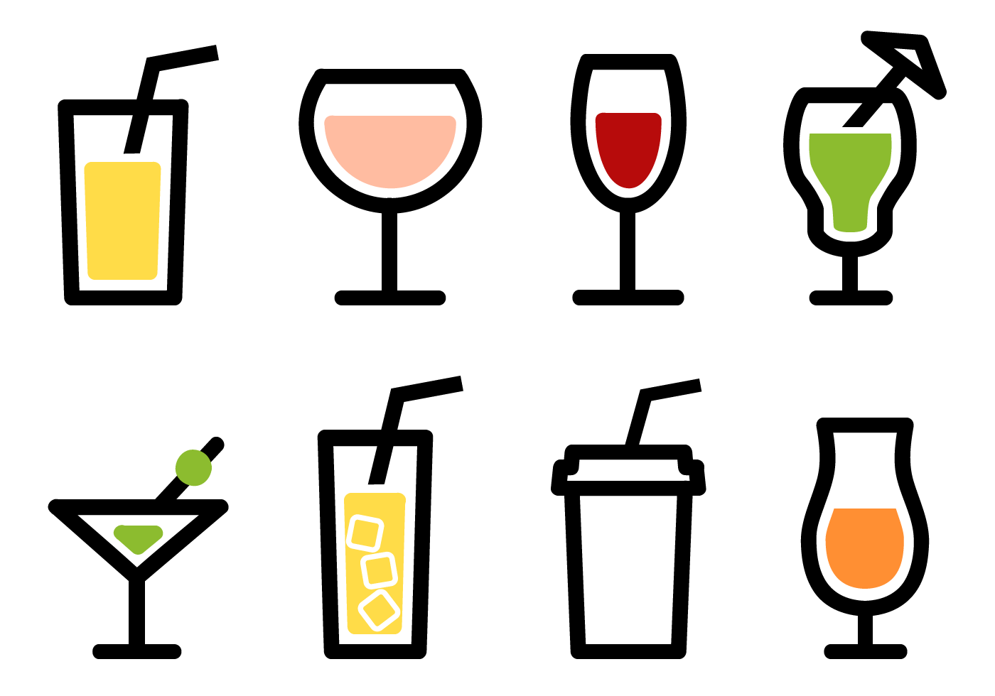
Алкоголики – это те, кто пьет водку. Слабоалкогольные коктейли и пиво не так уж и вредны
Любой алкогольный напиток содержит этиловый спирт. Собственно, алкогольный напиток – это лишь оболочка, форма доставки спирта в организм. Банка коктейля – рюмка водка. Три-четыре бутылки пива – стакан водки. Частое употребление пива или слабоалкогольных коктейлей приносит вред почкам, сердцу, желудку и печени. Специфически изменяясь, эти органы начинают неправильно работать. Считать пиво безопасным напитком это ошибка. Частое употребление пива нередко становится причиной серьезных заболеваний и также вызывает алкоголизм.

Slide 13
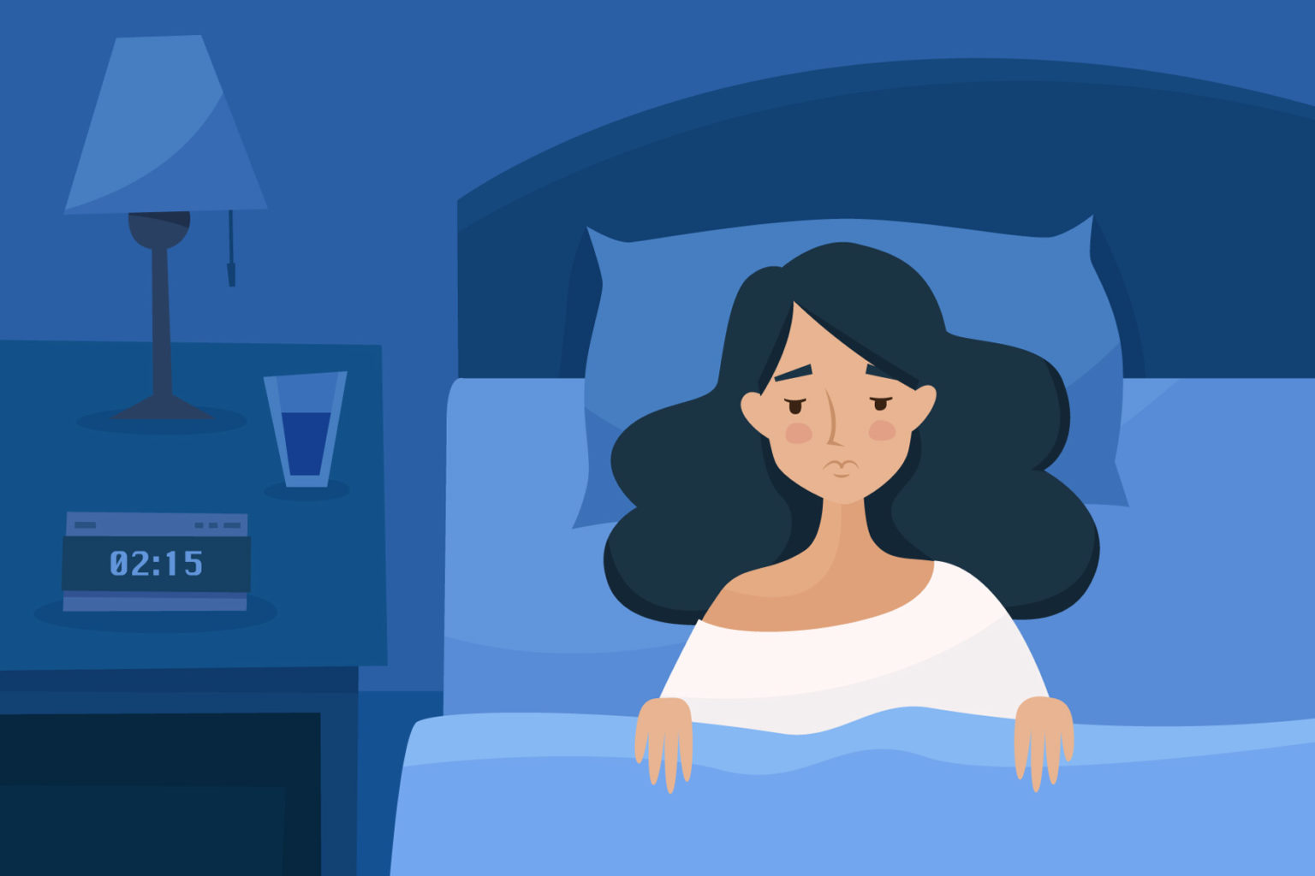
После принятия алкоголя лучше спится
Многие полагают, что, «пропустив» перед сном рюмочку-другую, будут спать как младенцы. Однако американские ученые из Национального института по проблемам сна пришли к выводу: крепкий сон и алкоголь – несовместимы. Действительно, у некоторых людей алкогольные напитки, особенно пиво, вызывают вялость и сонливость. Но такой сон не глубокий и не позволяет организму полноценно отдохнуть. Более того, впоследствии привычка засыпать таким образом может привести к бессоннице.

Slide 14
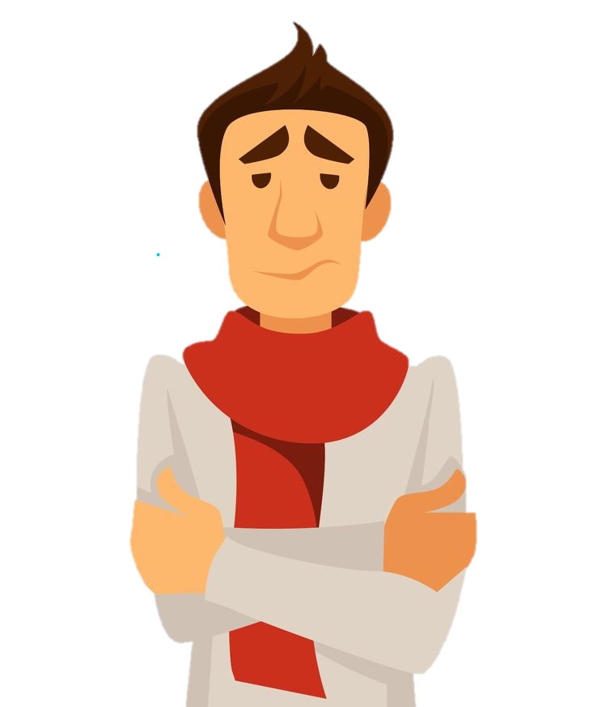
С помощью алкоголя можно быстро согреться
Организм под влиянием алкоголя утрачивает естественную чувствительность к холоду. У выпившего человека расширяются сосуды кожи, усиливается приток крови. Человеку кажется, что становится теплее.
Но это не так. В реальности нагревается только кожа, а температура тела, наоборот, понижается. Вот почему для некоторых любителей выпить это заканчивается простудой, пневмонией и даже смертью.

Slide 15
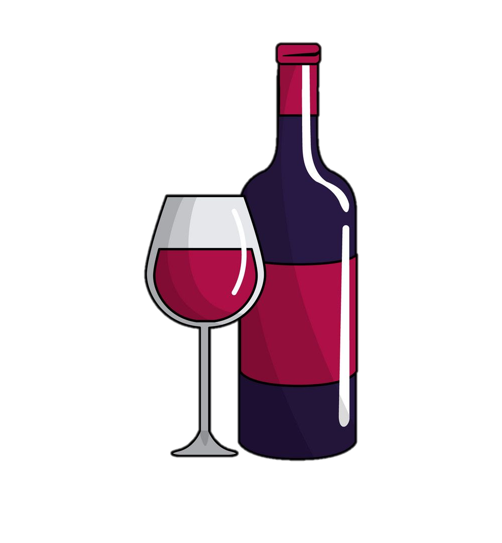
Качественный алкоголь не вреден
Любой алкоголь оказывает на организм токсическое действие. Это обусловлено тем, что один из продуктов распада этилового спирта – уксусный альдегид. Именно этот компонент – самый опасный для человека.
В некачественном дешевом алкоголе спирт не проходит должной очистки. Как правило, такие напитки содержат сивушные масла, которые во много раз усиливают токсическое действие алкоголя. То же самое можно сказать и о напитках домашнего производства.

Slide 16
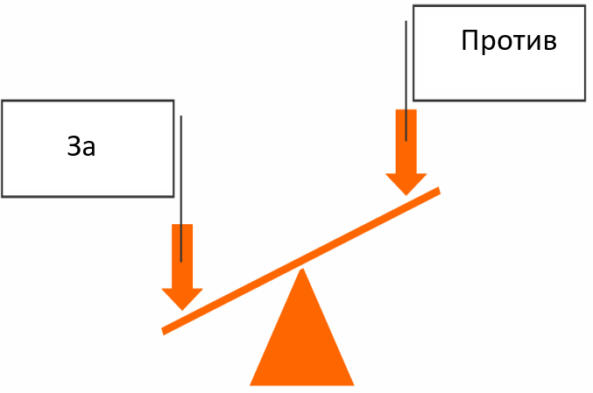
Оценка баланса принятия решений об изменении поведения
Для того, чтобы принять важное решение, будь то дорогостоящая покупка, смена работы или места жительства, мы оцениваем плюсы и минусы от наших действий. То же самое можно сделать в отношении решений по изменению поведения

Slide 17
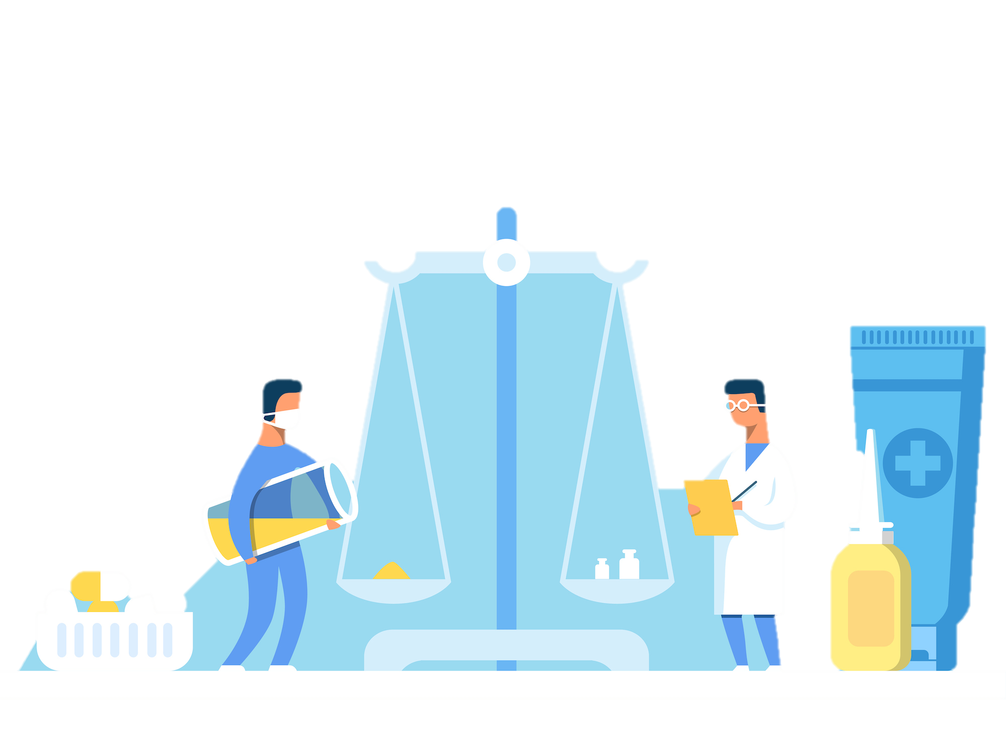
Оценка баланса принятия решений об изменении поведения
Часто люди не могут отказаться от вредных привычек, даже когда они осознаются, как вредные, потому что они помогают им получать удовольствие, справиться с какими-то психологическими проблемами, например, со стеснительностью. Поэтому важно оценить не только плюсы, но и минусы, связанные с той или иной привычкой, взвесить их на внутренних весах, как говорят, принять «взвешенное решение».

Slide 18
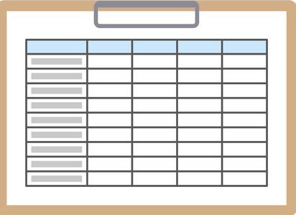
Оценка баланса принятия решений об изменении поведения
Перечислите все «за», связанные с употреблением алкоголя.
Каждый из плюсов оцените по шкале важности от 1 – «абсолютно не важно» до 10 – «чрезвычайно важно».
Подсчитайте общее количество «за» и суммарную важность по данному разделу.
Аналогичным образом перечислите все «против» употребления алкоголя.
Каждый из минусов оцените по шкале важности от 1 – «абсолютно не важно» до 10 – «чрезвычайно важно».
Аналогичным образом заполняются остальные разделы таблицы

Slide 19
 | За | Важность в баллах (от 1 до 10) | Против | Важность в баллах (от 1 до 10)
Употребление алкоголя | 1. 2. 3. | Сумма в балах по каждому | 1. 2. 3. | Сумма в балах по каждому
 | N= сумма за употребление | S=Общее количество баллов за употребление | N= сумма против употребление | S=Общее количество баллов против употребление
Сокращение употребления алкоголя | 1. 2. 3. | Сумма в балах по каждому | 1. 2. 3. | Сумма в балах по каждому
 | N= сумма за сокращение употребление | S=Общее количество баллов за сокращение употребление | N= сумма против сокращения | S=Общее количество баллов против сокращения

Slide 20
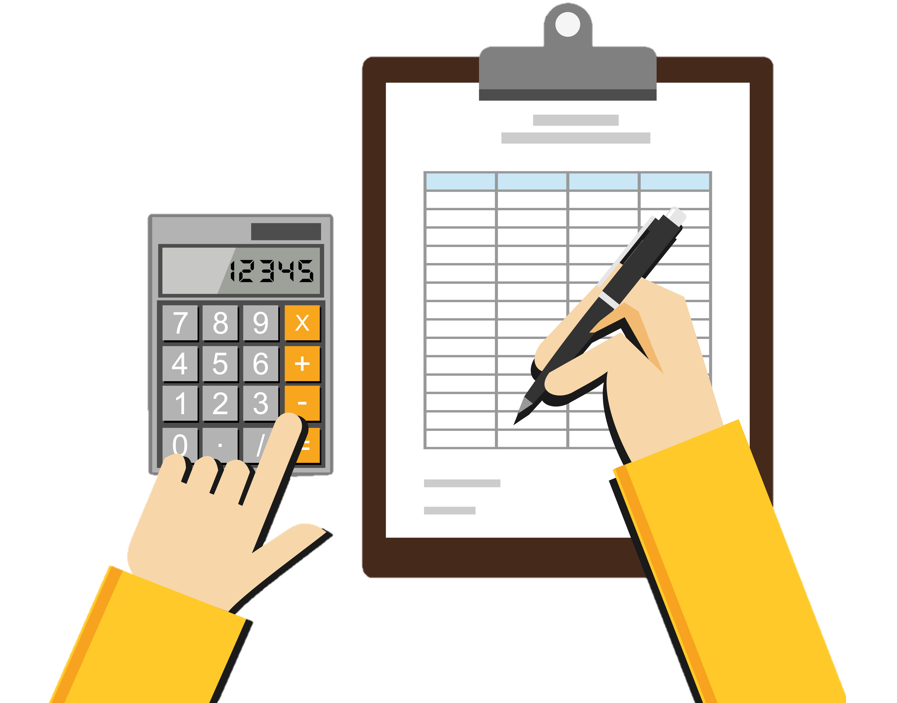
Оценка баланса принятия решений об изменении поведения
Затем рассчитывается соотношение доводов «за» и «против» по следующей формуле:
(N против сокращ. + S против сокращен. + N за употребл. + S за употребл.)/(N против сокращ. + S против сокращен. + N за употребл. + S за употребл.+ N за сокращ. + S за сокращен. + N против употребл. + S против употребл.)
Баланс доводов «за» и «против» равен 0,5. Чем меньше этот показатель, тем больше доводов за изменение.

Slide 21
Пример заполнения и рассчета
 | За | Важность в баллах | Против | Важность в баллах
Употребление алкоголя | 1.Хорошее настроение | 8 | 1.Головная боль по утрам | 8
 | 2. Легко общаться с людьми | 8 | 2.Ругает жена | 7
 |  |  | 3.Стал плохо спать | 8
 | N=2 | S=16 | N=3 | S=23
Сокращение употребления алкоголя | 1.Улучшиться самочувствие | 8 | 1.Буду скучать на застольях | 8
 | 2.Наладяться отношения с женой | 7 | 2. Друзья будут смеяться | 9
 | N=2 | S=15 | N=2 | S=17
(2+17+2+16)/(2+17+2+16+2+15+3+23)=27/70=0.38

Slide 22
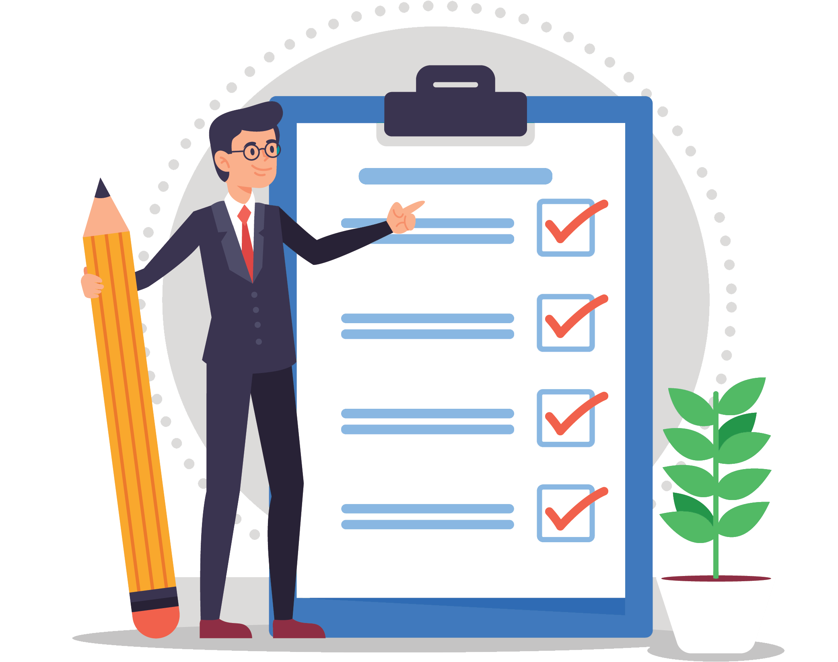
Оценка полученных результатов
Полученный результат свидетельствует о том, что доводы в пользу изменений перевешивают доводы против.
Данное упражнение очень полезно и заставляет задуматься о необходимости менять свое отношение к алкоголю. Данный подход универсален и может быть использован в отношении других факторов риска.

Slide 23

Спасибо!
Берегите свое здоровье!

